Slide 1
Chào mừng thầy cô và các em đến với tiết học Địa lí
Địa lí hay - Học mê say

Slide 2
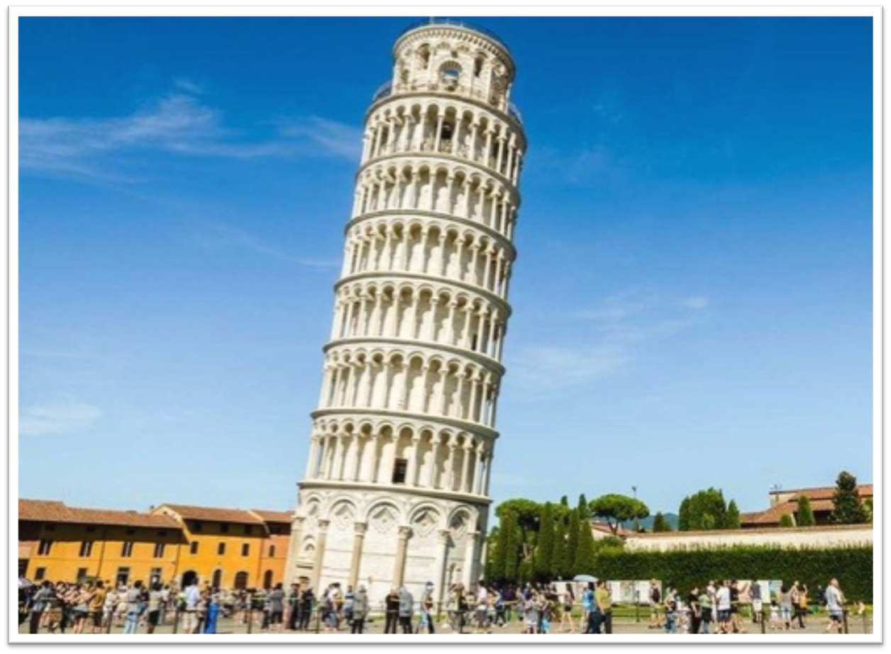
NHÌN HÌNH ĐOÁN QUỐC GIA
I-ta-li-a

Slide 3
NHÌN HÌNH ĐOÁN QUỐC GIA
Anh

Slide 4
NHÌN HÌNH ĐOÁN QUỐC GIA
Pháp

Slide 5
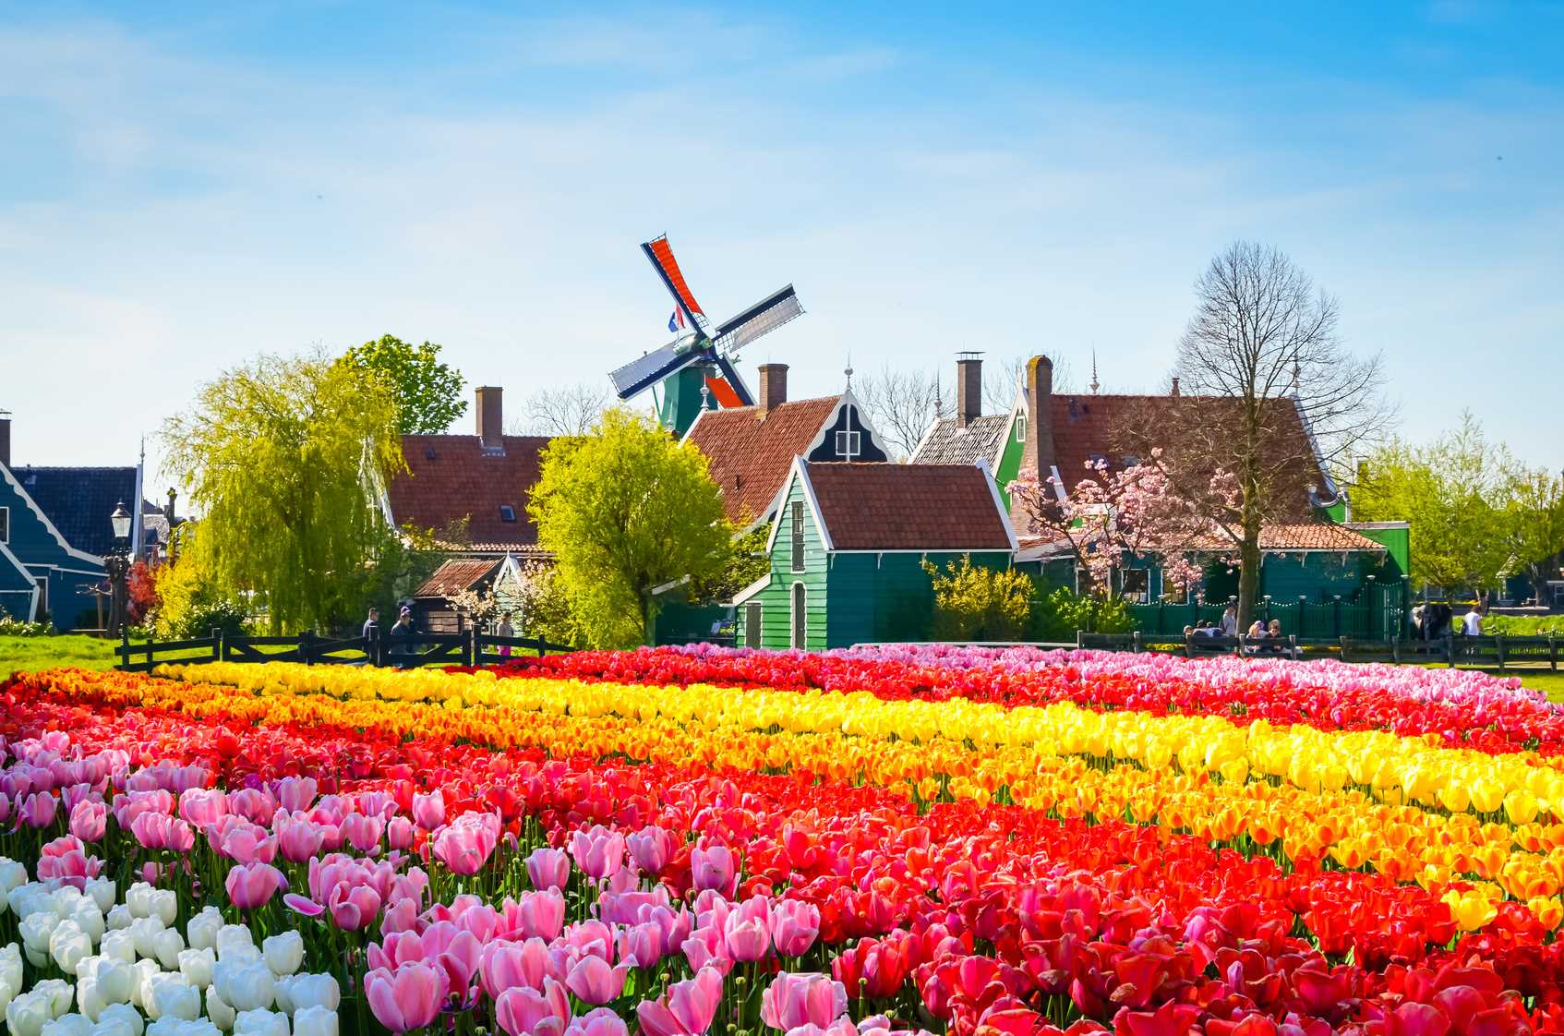
NHÌN HÌNH ĐOÁN QUỐC GIA
Hà Lan

